Slide 1
« Кто постигает новое, лелея старое, тот может быть учителем»
Конфуций

Slide 2

Кейс – технологии в учебном процессе

Slide 3
Историческая справка
Впервые работа с кейсами в рамках учебного процесса была реализована в Гарвардской школе бизнеса в 1908 г.
В России данная технология стала внедряться лишь последние несколько лет.

Slide 4
Кейс – технология
Это метод активного проблемно – ситуационного анализа, основанный на обучении путем решения конкретных задач-ситуаций (кейсов).
Особенностью метода case - технологий является создание проблемной ситуации на основе фактов из реальной жизни.
Непосредственная цель метода – совместными усилиями группы обучающихся проанализировать ситуацию (case), возникающую при конкретном положении дел, и выработать практическое решение; окончание процесса – оценка предложенных алгоритмов и выбор лучшего в контексте поставленной проблемы.
При этом акцент делается не на получение готовых знаний, а на их выработку, на сотворчество учителя и ученика!

Slide 5
Возможности кейс - технологии в обогащающем обучении
При кейс-технологии не даются конкретные ответы, их необходимо находить самостоятельно. Это позволяет обучающимся, опираясь на собственный опыт, формулировать выводы, применять на практике полученные знания, предлагать собственный (или групповой) взгляд на проблему. В кейсе проблема представлена в неявном, скрытом виде, причем, как правило, она не имеет однозначного решения.
В некоторых случаях нужно найти не только решения, но и сформулировать задачу, так как формулировка ее представлена не явно.

Slide 6
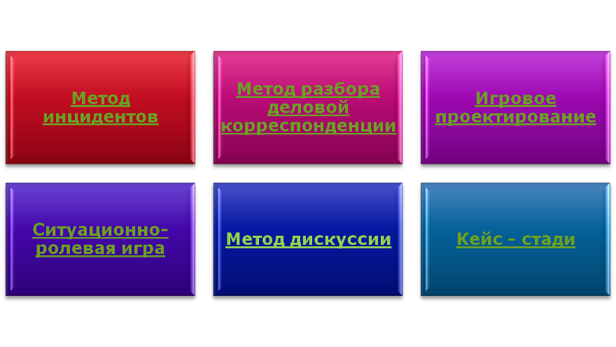
Методы кейс - технологии

Slide 7
Метод инцидентов
В центре внимания находится процесс получения информации.
Цель метода— поиск информации самим обучающимся, и – как следствие – обучение его работе с необходимой информацией, ее сбором, систематизацией и анализом.
Обучающиеся получают кейс не в полном объеме. Сообщение может быть письменным или устным, по типу: «Случилось…» или «Произошло...». Хотя такая форма работы требует много времени, ее можно рассматривать как особенно приближенную к практике, где получение информации составляет существенную часть всего процесса принятия решения.

Slide 8
Метод разбора деловой корреспонденции («баскетметод»)
Метод основан на работе с документами и бумагами, относящимися к той или иной организации, ситуации, проблеме.
Обучающиеся получают от преподавателя папки с одинаковым набором документов, в зависимости от темы и предмета.
Цель обучающегося — занять позицию человека, ответственного за работу с «входящими документами», и справиться со всеми задачами, которые она подразумевает.
Примерами использования метода могут служить кейсы по экономике, праву, обществознанию, истории, где требуется анализ большого количества первоисточников и документов.

Slide 9
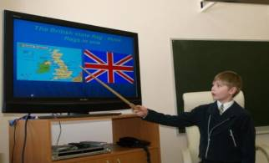
Игровое проектирование
Цель — процесс создания или совершенствования проектов.
Участников занятия можно разбить на группы, каждая из которых будет разрабатывать свой проект.
Игровое проектирование может включать проекты разного типа: исследовательский, поисковый, творческий, аналитический, прогностический.
Процесс конструирования перспективы несёт в себе все элементы творческого отношения к реальности, позволяет глубже понять явления сегодняшнего дня, увидеть пути развития.

Slide 10

Ситуационно-ролевая игра
Цель - в виде инсценировки создать перед аудиторией правдивую историческую, правовую, социально-психологическую ситуацию и затем дать возможность оценить поступки и поведение участников игры.
Одна из разновидностей метода инсценировки — ролевая игра.

Slide 11
Метод дискуссии
Дискуссия — обмен мнениями по какому-либо вопросу в соответствии с более или менее определёнными правилами процедуры.
К интенсивным технологиям обучения относятся групповые и межгрупповые дискуссии.

Slide 12
Кейс - стади
Цель метода кейс-стади – совместными усилиями группы обучающихся проанализировать представленную ситуацию, разработать варианты проблем, найти их практическое решение, закончить оценкой предложенных алгоритмов и выбором лучшего из них.

Slide 13
Метод кейс - стади предполагает:
подготовленный в письменном виде пример кейса;
самостоятельное изучение и обсуждение кейса учащимися;
совместное обсуждение кейса в аудитории под руководством преподавателя;
следование принципу "процесс обсуждения важнее самого решения".

Slide 14
Этапы
Знакомство с конкретным случаем
Поиск: оценка информации, полученной из материалов задания, и самостоятельно привлеченной
Обсуждение: обсуждение возможностей альтернативных решений
Резолюция: нахождение решения в группах
Диспут: отдельные группы защищают свое решение
Сопоставление итогов: сравнение решений, принятых в группах
Цель этапа
Понимание проблемной ситуации и ситуации принятия решения
Научиться добывать информацию, необходимую для поиска решения и оценивать ее
Развитие альтернативного мышления
Сопоставление и оценка вариантов решения.
Аргументированная защита решений
Оценить взаимосвязь интересов, в которых находятся отдельные решения

Slide 15
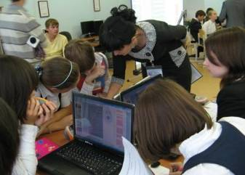

Особенности:
-присутствует исследовательская стадия процесса;
-коллективное обучение или работа в группе;
-интеграция индивидуального, группового и коллективного обучения;
-специфическая разновидность проектной технологии;
-стимулирование деятельности
обучающихся для достижения успеха.

Slide 16
Использование кейс – стади…
Позволяет приобретать новые знания и навыки практической работы;
Помогает получить знания по тем дисциплинам, где нет однозначного ответа на поставленный вопрос
Принципиально отличается от традиционных методик: школьник равноправен с другими обучающимися и преподавателем в процессе обсуждения проблемы и поиска истины;
Преодолевает классический дефект обучения, связанный с «сухостью», не эмоциональностью изложения материала: эмоций, творческой конкуренции и даже борьбы в этом методе так много, что хорошо организованное обсуждение кейса может напоминать театральный спектакль.

Slide 17
Работа ученика с кейсом
1 этап — знакомство с ситуацией, её особенностями;
2 этап — выделение основной проблемы (проблем), выделение персоналий, которые могут реально воздействовать на ситуацию;
3 этап — предложение концепций или тем для «мозгового штурма»;
4 этап — анализ последствий принятия того или иного решения;
5 этап — решение кейса — предложение одного или нескольких вариантов последовательности действий, указание на важные проблемы, механизмы их предотвращения и решения.

Slide 18
Действия учителя в кейс - технологии
создание кейса или использование уже имеющегося;
распределение обучающихся по малым группам (4-6 человек);
знакомство обучающихся с ситуацией, системой оценивания решений проблемы, сроками выполнения заданий;
организация работы обучающихся в малых группах, определение докладчиков;
работа с кейсом;
организация презентации решений в малых группах;
организация общей дискуссии;
обобщающее выступление учителя, его анализ ситуации;
оценивание обучающихся преподавателем.

Slide 19
Есть 3 возможные стратегии поведения преподавателя (учителя) в ходе работы с кейсом:
Учитель будет давать ключи к разгадке в форме дополнительных вопросов или (дополнительной) информации;
В определенных условиях учитель будет сам давать ответ;
Учитель может ничего не делать, (оставаться молчаливым) пока кто-то работает над проблемой.

Slide 20



Виды кейсов
Кейс – это единый информационный комплекс.
Как правило, кейс состоит из трех частей: вспомогательная информация, необходимая для анализа кейса; описание конкретной ситуации; задания к кейсу.
Печатный кейс (может содержать графики, таблицы, диаграммы, иллюстрации, что делает его более наглядным).
Мультимедиа - кейс (наиболее популярный в последнее время, но зависит от технического оснащения школы).
Видео кейс (может содержать фильм, аудио и видео материалы. Его минус - ограничена возможность многократного просмотра → искажение информации и ошибки).

Slide 21
Что дает использование
кейс-технологии
Преподавателю
Обучающемуся
Доступ к базе современных учебно-методических материалов
Организация гибкого учебного процесса
Сокращение затрат времени на подготовку к урокам
Беспрерывное повышение квалификации
Возможность реализации некоторых элементов учебного процесса во внеурочное время
Работа с дополнительными материалами
Постоянный доступ к базе консультаций
Возможность самому готовиться к аттестации
Общение с другими учащимися в группе
Освоение современных информационных технологий

Slide 22
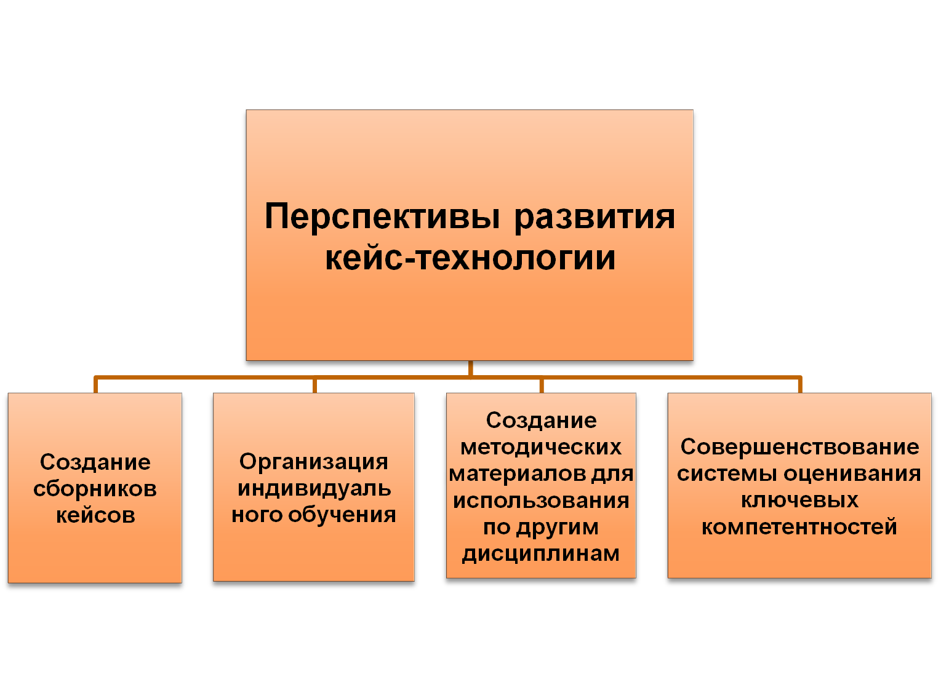

Slide 23

Вывод
Практически любой преподаватель, который захочет внедрять кейс - технологии, сможет это сделать вполне профессионально, изучив специальную литературу и имея на руках учебные ситуации. Однако выбор в пользу применения данной технологии обучения не должен стать самоцелью: ведь каждая из названных технологий ситуационного анализа должна быть внедрена с учётом учебных целей и задач, особенностей учебной группы, их интересов и потребностей, уровня компетентности, регламента и многих других факторов, определяющих возможности внедрения кейс - технологий, их подготовки и проведения.

Slide 24
“Самое главное в жизни – это собственный опыт”.
В. Скотт

